Slide 1
Paslaptingas Fraktalų pasaulis

Slide 2
Fraktalai mus supa visur. Tai debesys, kalnai, liepsnos liežuviai, medžiai ar sudėtinga mūsų kraujagyslių sistema.

Slide 3
Fraktalai gamtoje

Slide 4
Fraktalas – sudėtinis geometrinis darinys, kurio atskiri fragmentai yra panašūs arba identiški visumai arba kitiems fragmentams.

Slide 5
Pagrindinė fraktalų bendra savybė yra panašumas į save, t. y. išdidinta maža geometrinės struktūros dalis atrodo identiška didesnei daliai.

Slide 6
Fraktalai

Slide 7
Fraktalai skirstomi į tris grupes
Iteruotųjų funkcijų sistemos
Neaprėžtu sekos didėjimu aprašomi fraktalai
Atsitiktiniai fraktalai

Slide 8
Iteruotųjų funkcijų sistemos
Jomis aprašoma pastovi geometrinė keitimo taisyklė. Šiuo būdu sudaromi tokie fraktalai, kaip Kantoro aibė, Sierpinskio kilimėlis, Sierpinskio nėrinys, Peano kreivė, Kocho snaigė, Harter-Heighway drakono kreivė, T kvadratas, Mengerio kempinė.

Slide 9
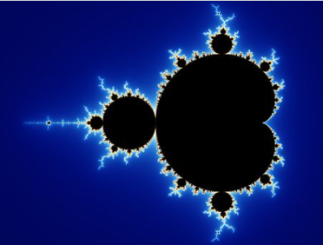
Neaprėžtu sekos didėjimu aprašomi fraktalai
Šiuo būdu generuojami fraktalai aprašomi rekurentiniais sąryšiais kiekviename erdvės taške.

Slide 10
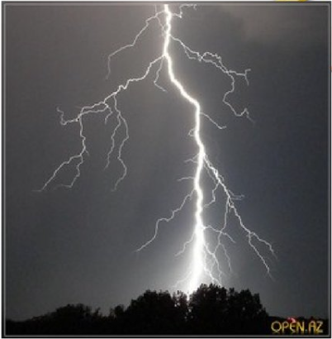
Atsitiktiniai fraktalai
Atsitiktiniai fraktalai tai fraktalai generuojami atsitiktiniais procesais.

Slide 11
Smagus praktinis darbas

Slide 12
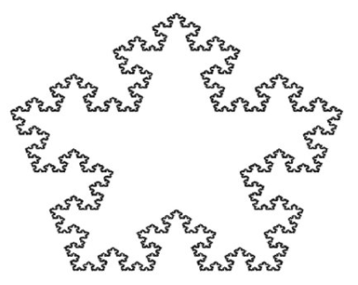
Koch snaigė
Imkime ir sudarykime šį fraktalą.

Slide 13
Imkime bet kokio dydžio lygiakraštį trikampį

Slide 14
Kiekvieną trikampio kraštinę pakeiskime laužte, sudaryta iš vienodo ilgio atkarpų

Slide 16
Jau turime 12 kraštinių

Slide 17
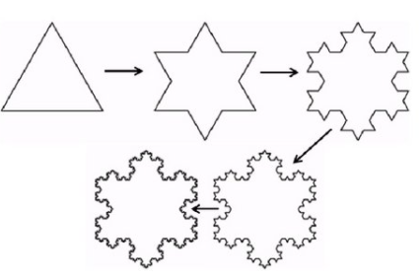
Kiekvienai iš 12 naujosios figūros kraštinių kartojame tą patį veiksmą

